Slide 1

Prérequis
Création du TCD
Programme de cours
CRÉER UN TCD AVEC PLUSIEURS TABLES

Slide 2

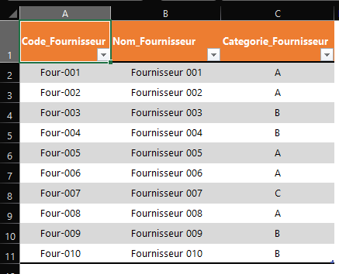
CRÉER UN TCD AVEC PLUSIEURS TABLES
Prérequis…
La feuille de calcul contient 4 tableaux structurés
Tableau structuré des fournisseurs : tbl_Fournisseur

Slide 3
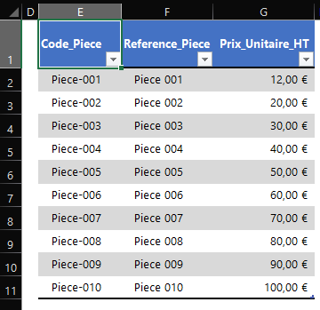
CRÉER UN TCD AVEC PLUSIEURS TABLES
Tableau structuré des références de pièces : tbl_Piece

Slide 4
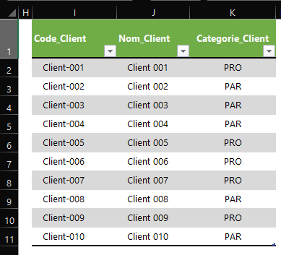
CRÉER UN TCD AVEC PLUSIEURS TABLES
Tableau structuré des clients : tbl_Client

Slide 5
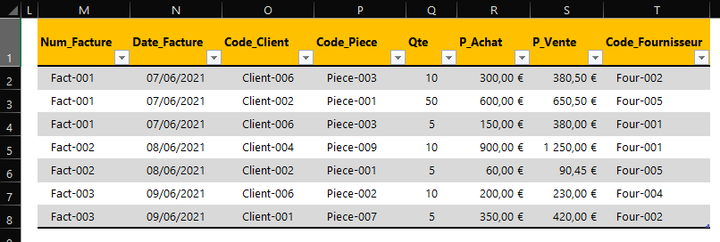
CRÉER UN TCD AVEC PLUSIEURS TABLES
Tableau structuré des ventes : tbl_Vente

Slide 6
CRÉER UN TCD AVEC PLUSIEURS TABLES
Création du TCD…
Cliquer dans l’un des tableaux structurés puis sélectionner l’onglet Insertion et cliquer sur Tableau croisé dynamique

Slide 7
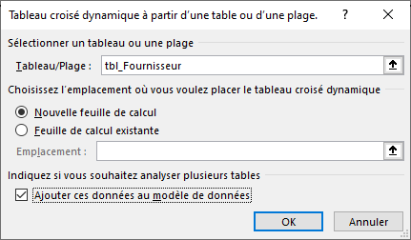
CRÉER UN TCD AVEC PLUSIEURS TABLES
Sélectionner Nouvelle feuille de calcul puis cocher l’option Ajouter ces données au modèle de données

Slide 8
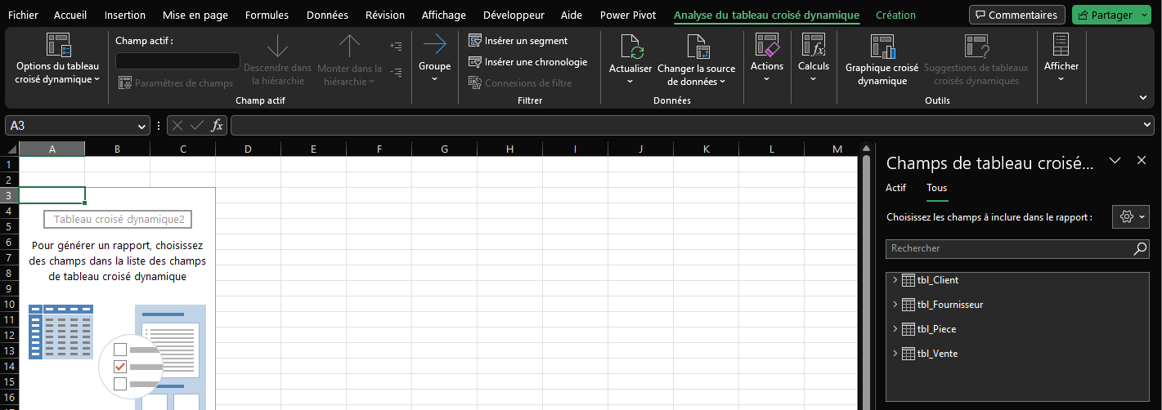
CRÉER UN TCD AVEC PLUSIEURS TABLES
Dans le volet latéral de droite, cliquer sur Tous afin d’afficher l’ensemble des tableaux structurés

Slide 9
CRÉER UN TCD AVEC PLUSIEURS TABLES
Sélectionner l’onglet Analyse du tableau croisé dynamique puis cliquer sur Relations

Slide 10
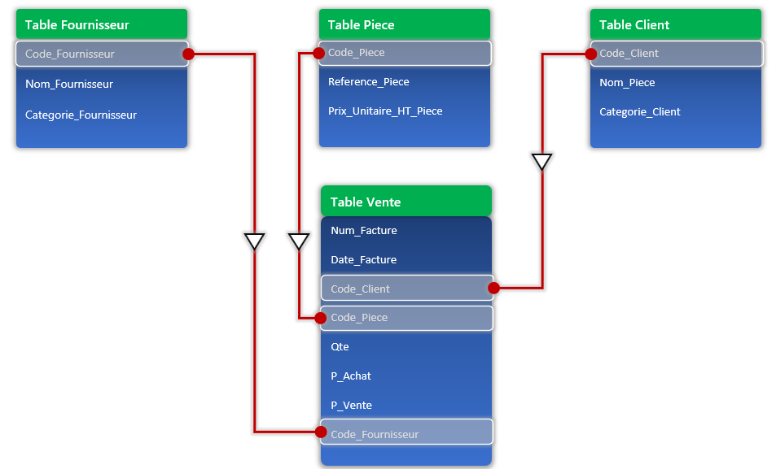
CRÉER UN TCD AVEC PLUSIEURS TABLES
Cette opération va permettre de mettre en relation les différents tableaux par l’intermédiaire d’une clé commune

Slide 11
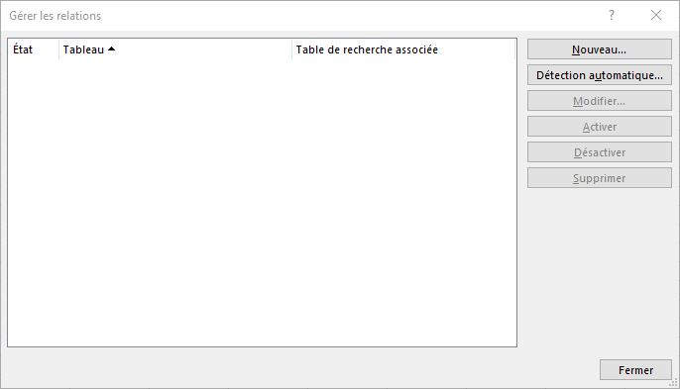
CRÉER UN TCD AVEC PLUSIEURS TABLES
Cliquer sur le bouton Nouveau…

Slide 12
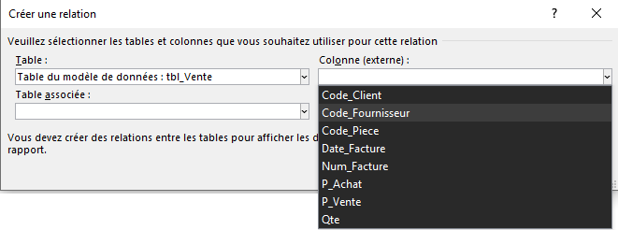
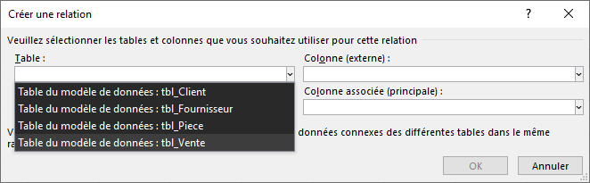
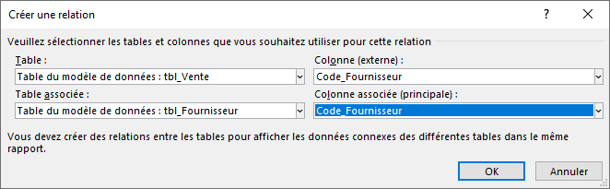
CRÉER UN TCD AVEC PLUSIEURS TABLES
Compléter la boite de dialogue de la façon suivante de façon à établir une relation entre la table des ventes et la table des fournisseurs puis valider par OK

Slide 13
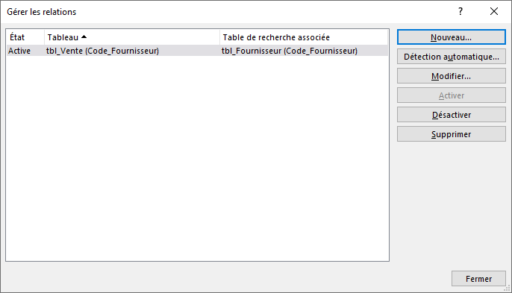
CRÉER UN TCD AVEC PLUSIEURS TABLES
Résultat. La première relation entre la table des ventes et la table des fournisseurs est établie

Slide 14
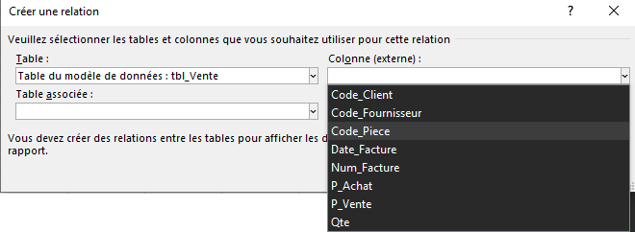

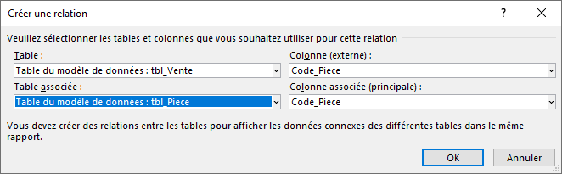
CRÉER UN TCD AVEC PLUSIEURS TABLES
Cliquer sur le bouton Nouveau… et compléter la boite de dialogue pour mettre en place la relation entre la table des ventes et la table des pièces

Slide 15
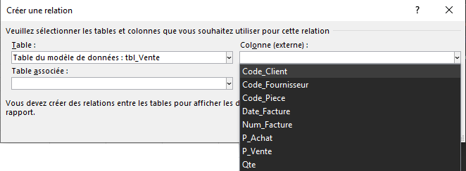

CRÉER UN TCD AVEC PLUSIEURS TABLES
Cliquer une dernière fois sur le bouton Nouveau… pour mettre en place la relation entre la table des ventes et la table des clients

Slide 16
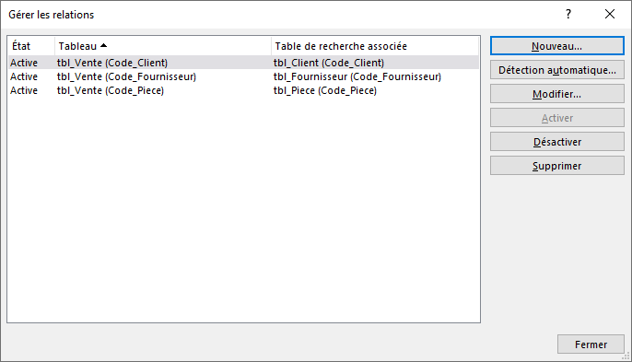
CRÉER UN TCD AVEC PLUSIEURS TABLES
Résultat final après validation par OK. Cliquer sur le bouton Fermer pour engager la création du TCD

Slide 17
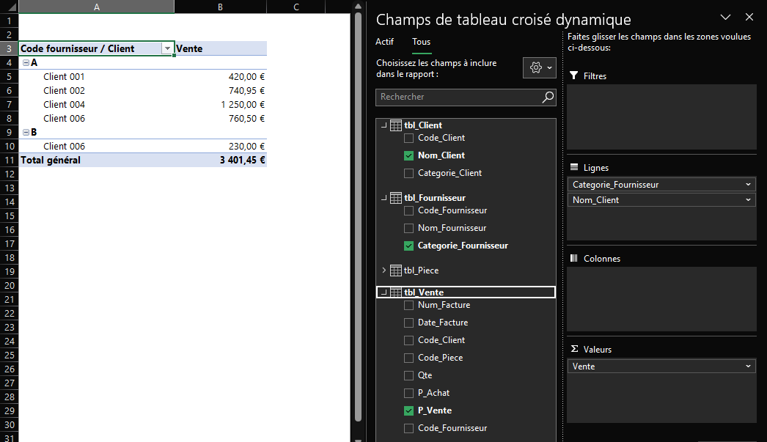
CRÉER UN TCD AVEC PLUSIEURS TABLES
Cliquer-glisser les différents champs en provenance de l’une des tables dans les zones appropriées

